Slide 1
BÀI 5
PHONG TRÀO DÂN TỘC DÂN CHỦ NHỮNG NĂM 1918 - 1930

Slide 2

1. Phong trào đấu tranh của tư sản, tiểu tư sản những năm 1918 - 1930

Slide 3


Mục tiêu: Muốn vươn lên giành vị trí khá hơn trong nền kinh tế Việt Nam.
Hoạt động đấu tranh: Chấn hưng nội hoá, bài trừ ngoại hoá (1919), Chống độc quyền cảng Sài gòn.( 1923), Thành lập Đảng Lập Hiến.( 1923)
Giai cấp tư sản
-Tích cực: Đấu tranh chống sự cạnh tranh, chèn ép của tư bản nước ngoài.
-Hạn chế: đòi quyền lợi kinh tế, chính trị cho giai cấp mình, khi thực dân Pháp nhượng bộ thì sẵn sàng thỏa hiệp nên cuộc đấu tranh mang tính chất cải lương.

Slide 4

Mục tiêu: Đấu tranh đòi tự do dân chủ , chống áp bức cường quyền
Hoạt động: - Phạm Hồng Thái mưu sát toàn quyền Đông Dương Mec-Lanh tại Sa - Điện (6/1924), Đấu tranh đòi thả cụ Phan bội Châu (1925). Đưa tang cụ Phan Châu Trinh (1926).
- Thành lập các tổ chức chính trị, xuất bản các tờ báo tiến bộ.
Tầng lớp tiểu tư sản
- Tích cực: Thức tỉnh lòng yêu nước, truyền bá tư tưởng dân tộc, dân chủ, tư tưởng cách mạng mới trong nhân dân.
- Hạn chế: Phong trào còn mang tính xốc nổi.

Slide 5
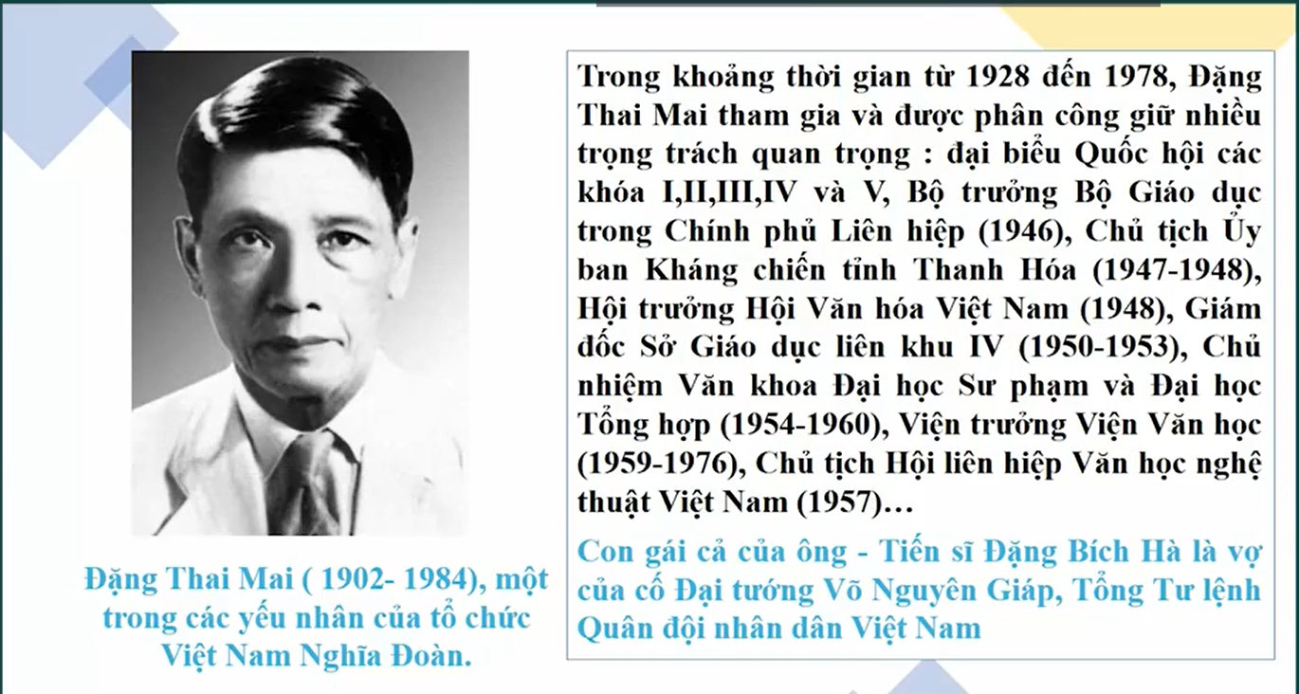

Slide 6
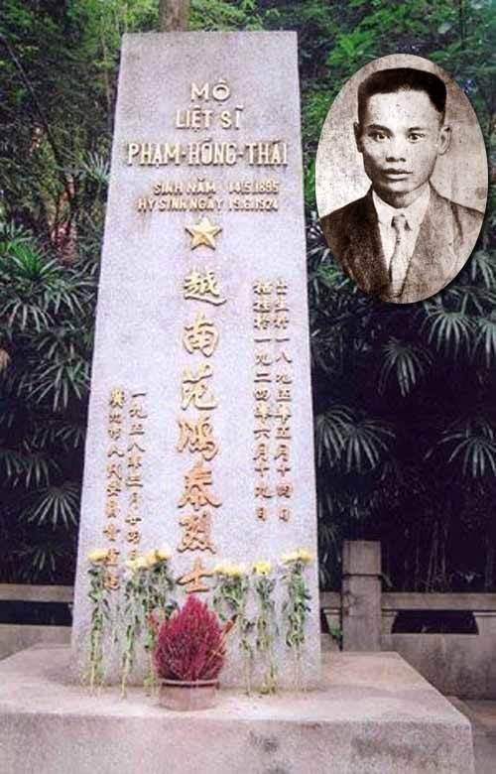
Ngày 19-6-1924, xảy ra vụ thanh niên yêu nước Phạm Hồng Thái dùng tạc đạn mưu sát Toàn quyền Đông Dương Merlin tại Sa Diện, tô giới của Pháp ở Quảng Châu (Trung Quốc). Vụ mưu sát không thành. Lúc này Nguyễn Ái Quốc, đang hoạt động ở Liên Xô, đã đưa ra lời đánh giá: “Nó báo hiệu bắt đầu thời đại đấu tranh dân tộc, như chim én báo hiệu mùa Xuân”.

Slide 7
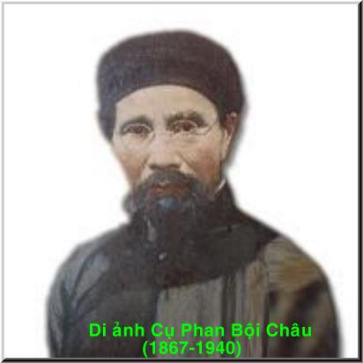
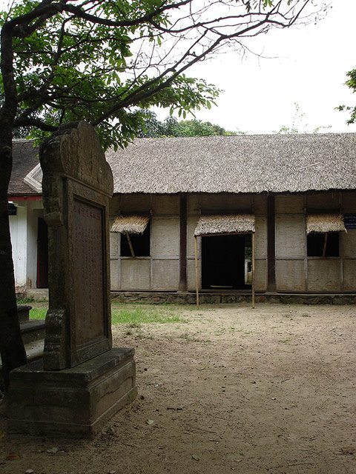
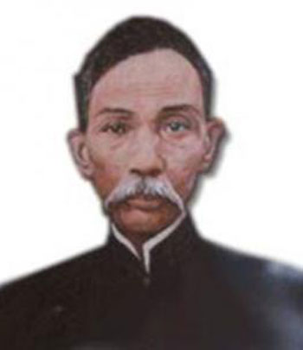
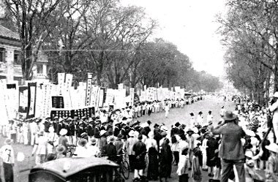
Đấu tranh đòi thả cụ Phan bội Châu (1925)
Phan Châu Trinh
Lễ đưa tang cụ Phan Châu Trinh tại Sài Gòn

Slide 8
BÀI 5: PHONG TRÀO DÂN TỘC DÂN CHỦ NHỮNG NĂM 1918 - 1930
1. Phong trào đấu tranh của tư sản, tiểu tư sản những năm 1918 - 1930
Nội dung | GCTS | Tiểu tư sản
Mục tiêu | Đòi quyền lợi về kinh tế | Đòi tự do dân chủ, chống áp bức
Hoạt động | Chấn hưng nội hoá, bài trừ ngoại hoá.( 1919), Chống độc quyền cảng Sài gòn.( 1923), Thành lập Đảng Lập Hiến.( 1923) | - Phạm Hồng Thái mưu sát toàn quyền Đông Dương (6/1924), đấu tranh đòi thả cụ Phan bội Châu (1925), đưa tang cụ Phan Châu Trinh (1926)… - Thành lập các tổ chức chính trị, xuất bản các tờ báo tiến bộ.
Tích cực | Đấu tranh chống sự cạnh tranh, chèn ép của tư bản nước ngoài | Thức tỉnh lòng yêu nước, truyền bá tư tưởng dân tộc, dân chủ, tư tưởng cách mạng mới trong nhân dân.

Slide 9
2. Phong trào công nhân

Slide 10
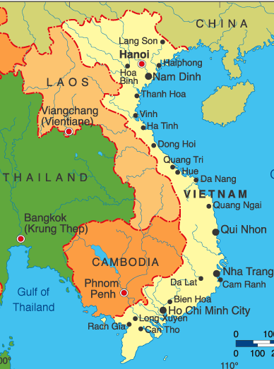
Hải Dương
Các phong trào tiêu biểu của giai cấp công nhân giai đoạn này?
Nam Định
Hà Nội
- Năm 1922-1924 nhiều cuộc bãi công của công nhân nổ ra.
- Tháng 8/1925 cuộc bãi công của thợ máy xưởng Ba Son thắng lợi.
xưởng Ba Son (8/1925)

Slide 11
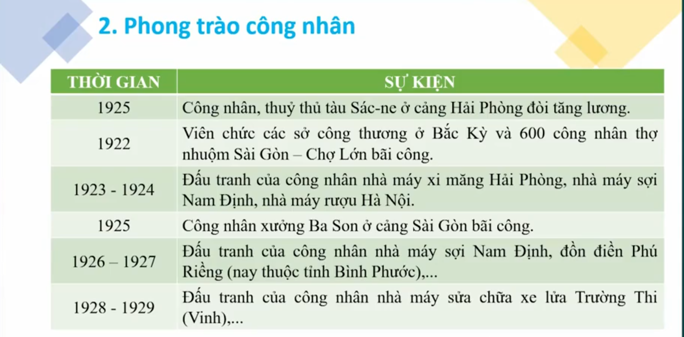
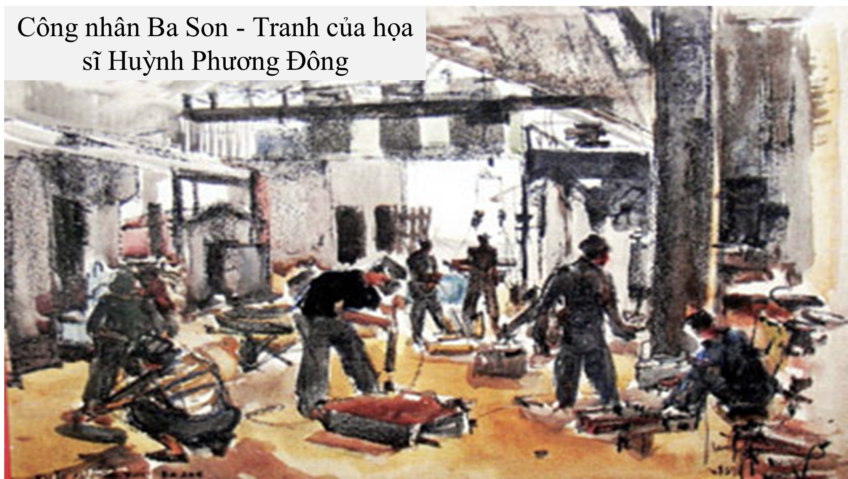

Slide 12
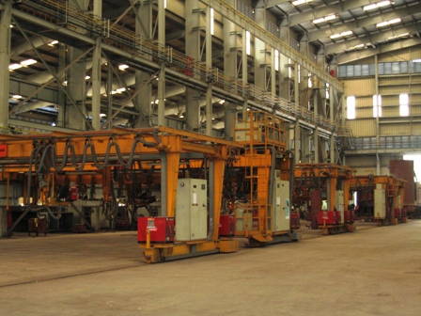
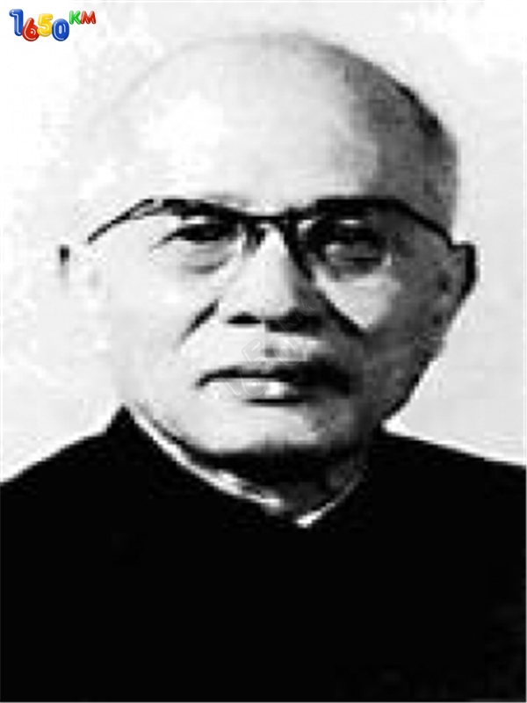
Theo em, phong trào đấu tranh của công nhân Ba Son (8/1925), có điểm gì mới hơn so với phong trào công nhân trước đó ?
Một góc xưởng Ba Son ( Sài Gòn – ngày nay )
Tôn Đức Thắng

Slide 13

Quý thầy cô có nhu cầu về các bài giảng PowerPoint và giáo án word lịch sử từ khối 6-12.
Vui lòng liên hệ số điện thoại 0981457911 (cũng là số Zalo).
Ngoài ra còn hỗ trợ về SKKN, biện pháp thi GVG và thao giảng, chuyên đề.
Page: https://www.facebook.com/groups/baigianglichsu
BÀI 5: PHONG TRÀO DÂN TỘC DÂN CHỦ NHỮNG NĂM 1918 - 1930
2. Phong trào công nhân
- Phong trào đấu tranh của công nhân diễn ra chủ yếu dưới hình thức bãi công, đòi việc làm, tăng lương.
- Giai cấp công nhân Việt Nam đã bắt đầu đấu tranh có tổ chức và mục đích chính trị rõ ràng.

Slide 14
3. Sự ra đời và hoạt động của các tổ chức cách mạng
Quý thầy cô có nhu cầu về các bài giảng PowerPoint và giáo án word lịch sử từ khối 6-12.
Vui lòng liên hệ số điện thoại 0981457911 (cũng là số Zalo).
Ngoài ra còn hỗ trợ về SKKN, biện pháp thi GVG và thao giảng, chuyên đề.
Page: https://www.facebook.com/groups/baigianglichsu
Hoàn thành phiếu học tập sau

Slide 15
 | Việt Nam Quốc dân Đảng | Tân Việt cách mạng Đảng
Thời gian thành lập
Thành phần
Mục tiêu Địa bàn
Hoạt động
25/12/1927
Nhóm hạt nhân của nhà xuất bản Nam đồng thư xã.
Đánh đổ đế quốc, thiết lập dân quyền. Địa bàn chủ yếu ở Bắc kỳ
Tiến hành vụ ám sát trùm mộ phu Ba-danh (1929) và cuộc khởi nghĩa Yên Bái (1930)

Slide 16
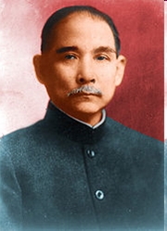
Do sự phát triển mạnh của phong trào dân tộc dân chủ, ảnh hưởng của trào lưu tư tưởng bên ngoài,... ngày 25 - 12 - 1927, Việt Nam Quốc dân đảng.
CHỦ NGHĨA TAM DÂN
Dân sinh hạnh phúc
Dân quyền tự do
Dân tộc độc lập
Tôn Trung Sơn (1866 -1925)

Slide 17
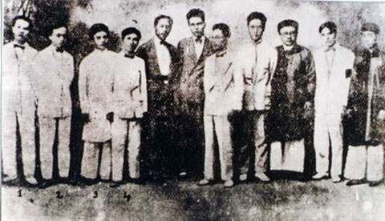
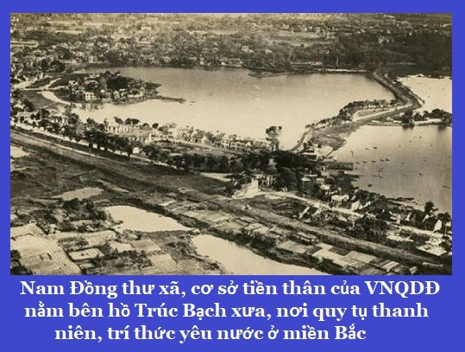
Những người thành lập Nam Đồng Thư Xã

Slide 18
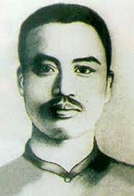
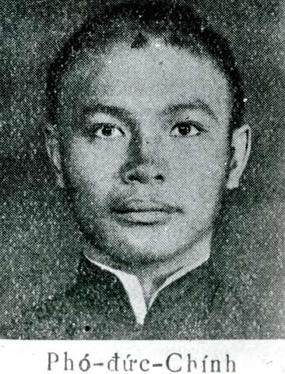
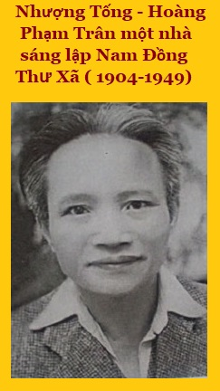
Quý thầy cô có nhu cầu về các bài giảng PowerPoint và giáo án word lịch sử từ khối 6-12.
Vui lòng liên hệ số điện thoại 0981457911 (cũng là số Zalo).
Ngoài ra còn hỗ trợ về SKKN, biện pháp thi GVG và thao giảng, chuyên đề.
Page: https://www.facebook.com/groups/baigianglichsu
Nguyễn Thái Học
Phó Đức Chính
Hoàng Phạm Trân

Slide 19

Ý nghĩa đảng kỳ màu đỏ tượng trưng cho sức chiến đấu, lòng dũng cảm hy sinh trong công cuộc giải phóng dân tộc, bảo vệ tổ quốc.
- Ngôi sao trắng, vì tinh tú soi đường, là biểu tượng của Lý Tưởng Cách Mạng của Đảng, tượng trưng cho sự lãnh đạo trong sáng và đạo đức của Đảng.
- Màu xanh là màu hy vọng, tượng trưng cho hòa bình, tự do, bình đẳng, an lạc và thịnh vượng trường tồn của dân tộc.

Slide 20
Quý thầy cô có nhu cầu về các bài giảng PowerPoint và giáo án word lịch sử từ khối 6-12.
Vui lòng liên hệ số điện thoại 0981457911 (cũng là số Zalo).
Ngoài ra còn hỗ trợ về SKKN, biện pháp thi GVG và thao giảng, chuyên đề.
Page: https://www.facebook.com/groups/baigianglichsu
HỊCH HIỆU TRIỆU CỦA NGUYỄN THÁI HỌC
Đại cáo: Trục xuất thực dân ra khỏi Đông Dương.
Hỡi quốc dân đồng bào!
Suốt hơn nửa thế kỷ, Dân tộc ta đã nằm trong ách thống trị của bọn thực dân Pháp. Biết bao thống khổ cơ hàn đã do bọn chúng gây nên trên giang sơn gấm vóc này.
Trong khi ấy bọn vua quan và tay sai đã cam tâm làm tôi mọi cho thực dân Pháp, không thèm đếm xỉa đến những đau thương tủi nhục của hai chục triệu con dân Lạc Hồng đang ngày đêm âm thầm chịu đựng. Hỡi quốc dân đồng bào! Ai mà không bất bình? Ai mà không căm phẫn?
Nay VNQD Đảng chúng tôi cùng với Quốc Dân toàn quốc vâng lệnh Tổ quốc cùng hợp lực đứng lên đánh đuổi bọn thực dân ra khỏi Đông Dương này. Giang sơn Việt Nam do người Việt Nam làm chủ!
Nền Độc lập nước nhà phải do bàn tay người Việt Nam xây đắp.
Tự Do, Bình Đẳng, Bác Ái phải có trên giang sơn gấm vóc này.
Có như vậy thì chúng ta mới tiến kịp cùng văn minh thế giới.
Xin toàn thể quốc dân đồng bào cùng VNQD Đảng đồng tâm cứu nước. Lời hiệu triệu được viết bằng máu của những người ái quốc.

Slide 21
LỜI THỀ CỦA ĐẢNG VIÊN VIỆT NAM QUỐC DÂN ĐẢNG
"Trước giang sơn Tổ quốc, trước các anh em đồng chí, tôi tên là...tuổi, nguyên quán... Bí danh...hân hạnh được gia nhập VIỆT NAM QUỐC DÂN ĐẢNG.
Tôi xin thề:
• Tuyệt đối trung thành với Đảng
• Tuyệt đối phục tùng mệnh lệnh của Đảng
• Tuyệt đối giữ bí mật công việc của Đảng
• Tuyệt đối hy sinh cho Đảng
Nếu trái lời thề, tôi xin chịu tội tử hình.
- Không thành công thì thành nhân!

Slide 22
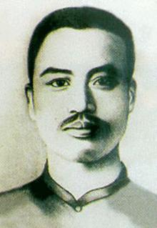
"Chết vì tổ quốc,
Cái chết vinh quang,
Lòng ta sung sướng
Trí ta nhẹ nhàng"
"Việt Nam vạn tuế!"
— Nguyễn Thái Học

Slide 23
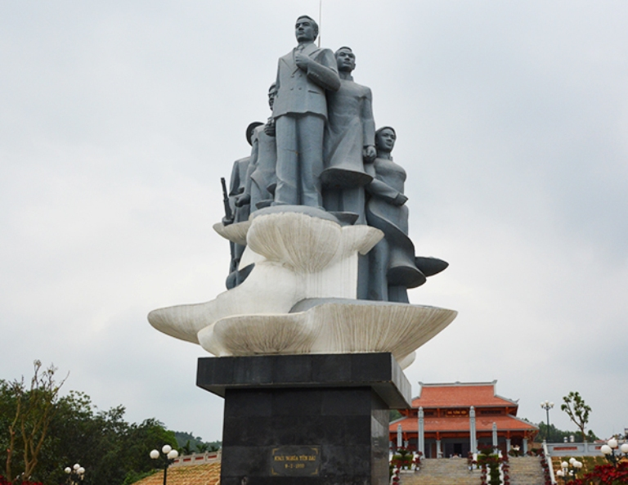
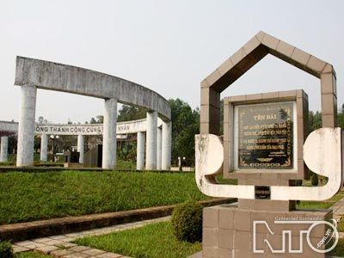
Khu di tích mộ Nguyễn Thái Học và những chiến sĩ trẻ tuổi hy sinh trong cuộc khởi nghĩa Yên Bái.

Slide 24
 | Việt Nam Quốc dân Đảng | Tân Việt cách mạng Đảng
Thời gian thành lập
Thành phần
Mục tiêu Địa bàn
Hoạt động
25/12/1927
-14/ 7/1928
Nhóm hạt nhân của nhà xuất bản Nam đồng thư xã.
- Thanh niên, tiểu tư sản, trí thức trẻ yêu nước
Đánh đổ đế quốc, thiết lập dân quyền. Địa bàn chủ yếu ở Bắc kỳ
Đánh đổ đế quốc, thiết lập một xã hội bình đẳng, bác ái. Địa bàn chủ yếu là Trung kỳ
Tiến hành vụ ám sát trùm mộ phu Ba-danh (1929) và cuộc khởi nghĩa Yên Bái (1930)
- Phổ biến sách báo tiến bộ mở các lớp huấn luyện tổ chức và lãnh đạo một số cuộc đấu tranh của học sinh tiểu thương và công nhân
Notes:
Tiền thân từ hội phục việt

Slide 25
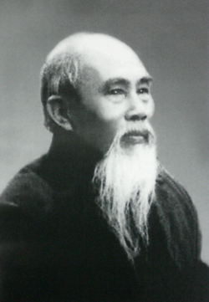
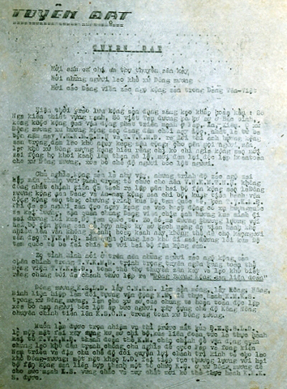
Chân dung cụ Đào Duy Anh(1904 -1988). Tổng Bí thư Tân Việt Cách mạng Đảng năm 1928.
Truyền đơn “Tuyên đạt” kêu gọi đảng viên giác ngộ cộng sản trong Đảng Tân Việt.

Slide 26
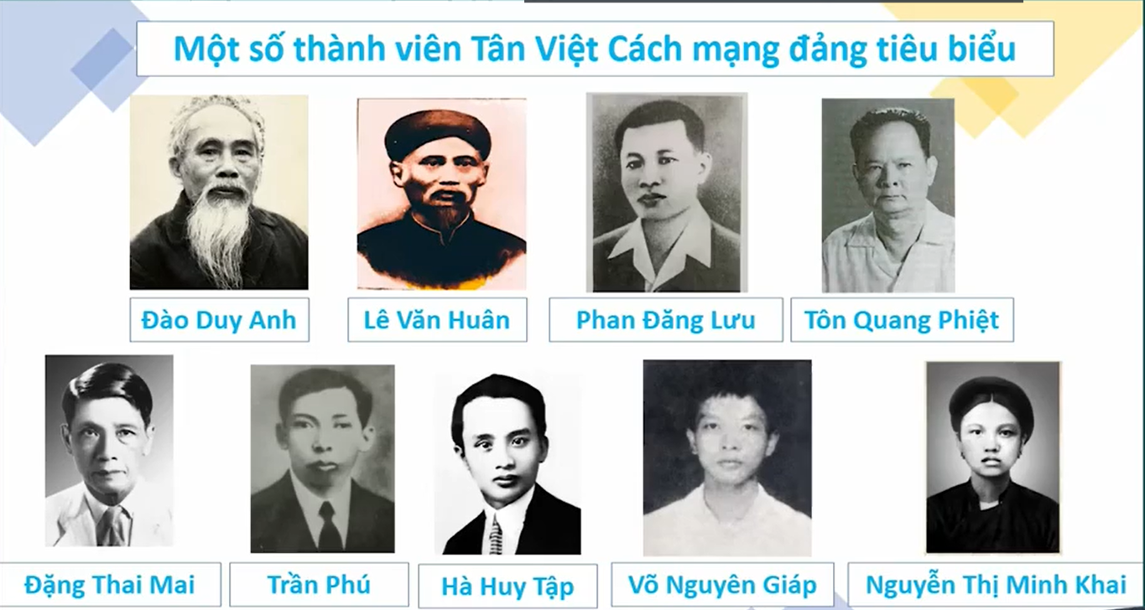

Slide 27
Quý thầy cô có nhu cầu về các bài giảng PowerPoint và giáo án word lịch sử từ khối 6-12.
Vui lòng liên hệ số điện thoại 0981457911 (cũng là số Zalo).
Ngoài ra còn hỗ trợ về SKKN, biện pháp thi GVG và thao giảng, chuyên đề.
Page: https://www.facebook.com/groups/baigianglichsu
BÀI 5: PHONG TRÀO DÂN TỘC DÂN CHỦ NHỮNG NĂM 1918 - 1930
3. Sự ra đời và hoạt động của các tổ chức cách mạng
- Những đảng phái chính trị dần dần được thành lập tiêu biểu là Việt Nam Quốc dân đảng (1927), Tân việt cách mạng đảng (1928).

